Slide 1
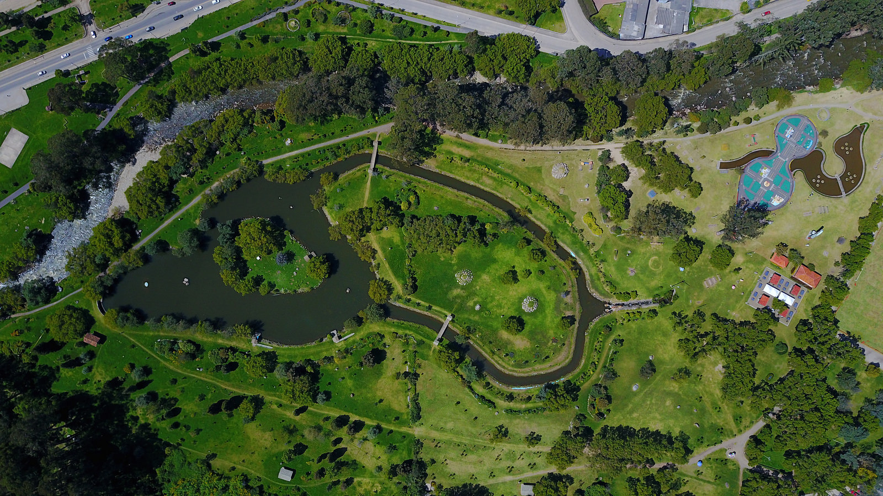
PROTOCOLO PARA LA REAPERTURA DE PARQUES EN EL CANTÓN CUENCA

Slide 2
Alcance
Este protocolo cubre todos los parques administrados por la Empresa Municipal de Aseo de Cuenca – EMAC EP, sean de escala vecinal, zonal o urbana.
  Parques de escala vecinal: Parques que sirven a la escala del barrio
  Parques de escala zonal: Parques que sirven a un conjunto de barrios, incluidos los parques lineales
  Parques de escala urbana: Parques que sirven a la escala de ciudad

Slide 3
Medidas de prevención
Personas que no deberían hacer uso de los Parques y Espacios Públicos
  Personas que presenten sintomatología respiratoria y de los sentidos (tos, fiebre, dificultad al respirar, etc.), que pudiera estar asociada con el COVID-19.
  Personas que se encuentren o hayan estado a cargo del cuidado de personas con síntomas respiratorios, casos confirmados, sospechosos y posibles de COVID-19 por un periodo de 14 a 21 días.
  Personas que han estado en contacto estrecho o compartiendo un espacio físico sin guardar la distancia interpersonal con un caso confirmado de COVID-19, incluso en ausencia de síntomas, por un período de al menos 14 días.
  Personas que no porten mascarillas.
  Personas que pertenecen a grupos vulnerables:
    Personas mayores a 55 años
    Mujeres embarazadas.
    Personas con comorbilidades asociadas como: enfermedades catastróficas, hipertensión arterial, enfermedades cardiovasculares, diabetes, enfermedad pulmonar crónica, insuficiencia renal, enfermedades auto inmunes e inmunodepresión.
    Niños desde 0 a 12 años, mientras no se cambie a semáforo verde.

Slide 4
Medidas restrictivas
Monitorear aforo de parques para que se permita el distanciamiento.
El uso de baterías sanitarias estará condicionado a la semaforización vigente, siendo permitido el uso únicamente con la semaforización verde.
El uso de bebederos de uso comunitario queda suspendido.
El comercio ambulante estará condicionado a la semaforización vigente, siendo permitido el uso únicamente con la semaforización verde, siempre y cuando se emitan los permisos respectivos por parte de EMAC EP y Dirección de Control Municipal.
Deportes grupales están prohibidos, sean estos: atléticos, pelota, de combate, de deslizamiento.
El uso de parqueaderos deberá cumplir con el distanciamiento de 2,50 metros entre vehículos.
Eventos públicos masivos, activaciones de marca y promoción, presentaciones teatrales, presentaciones callejeras de igual manera están prohibidas.

Slide 5
Medidas restrictivas
Monitorear aforo de parques para que se permita el distanciamiento.
El uso de baterías sanitarias estará condicionado a la semaforización vigente, siendo permitido el uso únicamente con la semaforización verde.
El uso de bebederos de uso comunitario queda suspendido.
El comercio ambulante estará condicionado a la semaforización vigente, siendo permitido el uso únicamente con la semaforización verde, siempre y cuando se emitan los permisos respectivos por parte de EMAC EP y Dirección de Control Municipal.
Deportes grupales están prohibidos, sean estos: atléticos, pelota, de combate, de deslizamiento.
El uso de parqueaderos deberá cumplir con el distanciamiento de 2,50 metros entre vehículos.
Eventos públicos masivos, activaciones de marca y promoción, presentaciones teatrales, presentaciones callejeras de igual manera están prohibidas.
Uso de mobiliario urbano
Se señalizará con cinta de peligro el mobiliario urbano que no está habilitado para su uso.
Los juegos infantiles para niños, considerando que son grupo vulnerable no está autorizado su uso.
Se deberá respetar el distanciamiento en bancas, privilegiando el espacio de quién ya se encuentre usando dicho mobiliario.

Slide 6
Fases de reapertura progresiva de parques
Fase 1 – Semáforo ROJO
  El uso de los parques Vecinales, Zonales y Urbanos no estará permitido, para ninguna actividad, y ningún ciudadano, sin considerar el toque de queda.
Fase 2 – Semáforo AMARILLO
  El cumplimiento del punto 7.1 (Medidas Restrictivas) es obligatorio en todos sus puntos. Considerando que la EMAC EP, operativamente no podrá restringir y señalizar todos los parques vecinales que se encuentran en esta categoría es responsabilidad de todos los ciudadanos su cumplimiento, no sobrepasando el 30% de su capacidad, para su uso.
  No se permite el acceso de grupos vulnerables, y las personas que se contemplen en el punto 6.2 (Personas que no deberían hacer uso de los Parques y Espacios Públicos) de este protocolo. Durante la emergencia sanitaria se aconseja que el uso de los parques de escala vecinal sea exclusivo de la población en sus áreas de influencia directa, es decir en los barrios inmediatos.
  Dentro de los parques zonales para este protocolo se considerara los parques lineales.
  La atención en los quioscos estará condicionada a la semaforización vigente, siendo permitida la atención únicamente con la semaforización verde y en el caso que las condiciones existentes no constituyan un posible foco de afluencia y aglomeración

Slide 7
Fases de reapertura progresiva de parques
Fase 2 – Semáforo AMARILLO
  Horarios: Su uso estará permitido en función de lo estipulado por los horarios y toque de queda establecidos para este semáforo, por las autoridades y a las restricciones de movilidad que establezca el COE Nacional y Cantonal. Se recomienda un tiempo máximo de ocupación de treinta minutos para permitir que el aforo no alcance el 30 % de su ocupación, en lo que respecta a los parques de escala vecinal.
  Actividades Permitidas: Caminata, Trote, Circulación peatonal, Actividad Lúdica, Estancia temporal, Recreación pasiva, Bicicleta (Camineras -Parques Zonales).
  Actividades No Permitidas: Recreación activa o pasiva grupal, Uso de equipamiento infantil, biosaludable y de calistenia, Deportes grupales en canchas o área verde

Slide 8
Fases de reapertura progresiva de parques
Fase 2 – Semáforo AMARILLO
  Parques urbanos:
    Su uso estará permitido en función a su uso y de lo estipulado por los horarios de toque de queda establecidos para este semáforo, por las autoridades y a las restricciones de movilidad que establezca el COE Nacional y Cantonal.
    1. Parque Paraíso - Apertura 15 de junio 2020 – Lunes a sábado
      Hora apertura_06:00; Hora cierre_18:00
    2. Parque de la Madre – Apertura 15 de junio 2020 – Lunes a sábado
      Hora apertura_06:00; Hora cierre_20:00
    3. Mega Parque Tarqui Guzho – Apertura 22 de junio 2020 – Lunes a sábado
      Hora apertura_06:00; Hora cierre_20:00
    4. Mega Parque de la Luz Wanacauri y Mega Parque Ictocruz - Apertura 22 de junio 2020 – Lunes a sábado
      Hora apertura_09:00; Hora cierre_17:00
    5. Parque Miraflores – Apertura 22 de julio 2020 – Lunes a sábado
      Hora apertura_06:00; Hora cierre_18:00

Slide 9
Fases de reapertura progresiva de parques
Fase 2 – Semáforo VERDE
  Para esta fase los horarios serán los mismos para la apertura y cierre, en lo que respecta a los días se definirá según las medidas del COE Nacional y Cantonal, según dispongan las autoridades competentes.
  En esta fase se permitirá el acceso de niños desde 0 a 12 años, acompañados de un adulto responsable y con el uso correcto de mascarillas.
  El aforo del parque podrá permitirse hasta un 50% de acuerdo a lo establecido por las autoridades competentes.
Actividades Permitidas:
  Además de las actividades autorizadas en la fase 2 se reaperturan los servicios:
  Baterías sanitarias en horarios de 8:00 a 17:00 horas, esto considerando la desinfección de las mismas.
  Uso de equipamiento biosaludable y de calistenia, juegos infantiles.
  Estas actividades de igual manera mantendrán carga reducida, para no superar el aforo total del parque, así como deberán cumplir con las medidas de prevención dispuestas como el distanciamiento, de bioseguridad y lo expuesto en este protocolo.

Slide 10
Fases de reapertura progresiva de parques
Fase 2 – Semáforo VERDE
  Para esta fase los horarios serán los mismos para la apertura y cierre, en lo que respecta a los días se definirá según las medidas del COE Nacional y Cantonal, según dispongan las autoridades competentes.
  En esta fase se permitirá el acceso de niños desde 0 a 12 años, acompañados de un adulto responsable y con el uso correcto de mascarillas.
  El aforo del parque podrá permitirse hasta un 50% de acuerdo a lo establecido por las autoridades competentes.
Actividades Permitidas:
  Además de las actividades autorizadas en la fase 2 se reapertura los servicios:
  Baterías sanitarias en horarios de 8:00 a 17:00 horas, esto considerando la desinfección de las mismas.
  Uso de equipamiento biosaludable y de calistenia, juegos infantiles.
  Estas actividades de igual manera mantendrán carga reducida, para no superar el aforo total del parque, así como deberán cumplir con las medidas de prevención dispuestas como el distanciamiento, de bioseguridad y lo expuesto en este protocolo.
Actividades No Permitidas:
  Recreación activa grupal
  Deportes grupales en canchas o área verde
  Las descritas en el punto 7.1 de este protocolo, a excepción de la atención de los quioscos que deberán cumplir los protocolos dispuestos por las autoridades competentes.

Slide 11


